Slide 1
SUUUUMO
~徒歩圏内に住みたい!~
高以良優

Slide 2
目次
1.背景
2.画面イメージ(ユーザー)
3.画面イメージ(管理者)

Slide 3
１．背景

Slide 4

そろそろ物件探そうかな♪

Slide 5
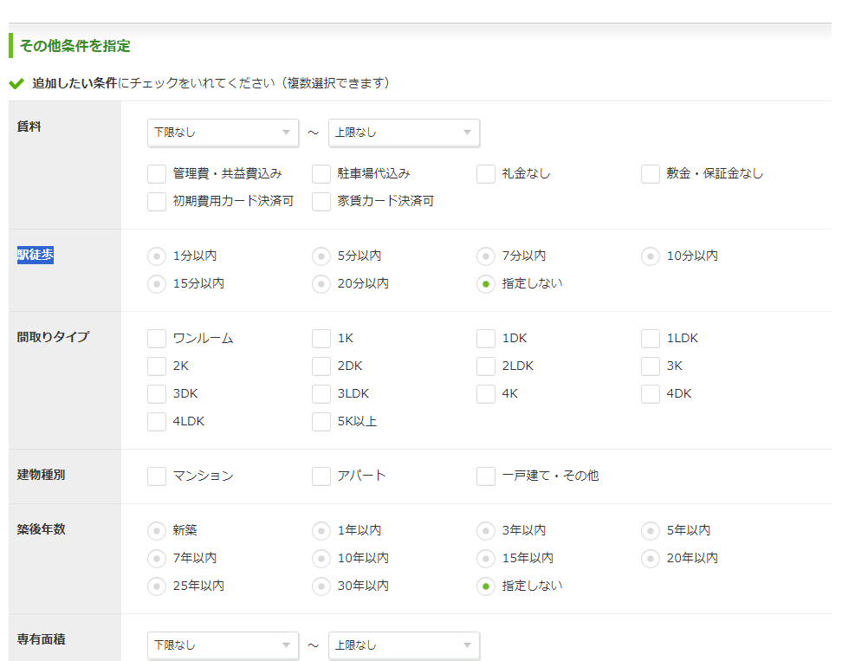

Slide 6

職場から徒歩何分かで
調べたいのになあ…

Slide 7
２．画面イメージ(ユーザー)

Slide 8
ログイン画面

Slide 9
新規登録画面

Slide 10
確認画面

Slide 11
メニュー画面

Slide 12
職場変更画面

Slide 13
物件検索画面

Slide 14
検索結果画面

Slide 15
２．画面イメージ(管理者)

Slide 16
ログイン画面

Slide 17
メニュー画面

Slide 18
ユーザー管理画面

Slide 19
新規物件追加画面

